Slide 1


PRESENTACION
PRESENTACION

Slide 2

Somos una empresa peruana, innovadora que se especializa en proveer, soluciones de software de bajo costo para proyectos hechos a la medida.

Slide 3
NUESTRA FILOSOFIA
NUESTRA FILOSOFIA
CONOCEMOS
SOLUCIONAMOS

Slide 4

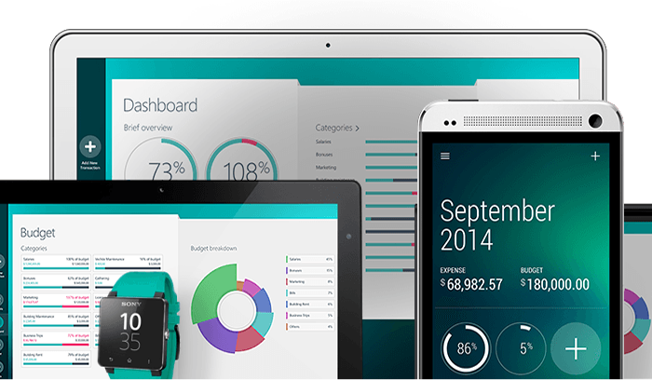
PRESENTACION
Somos una empresa Peruana de servicios en el sector de tecnologías de la información, dedicada a la industria del Software y al desarrollo de soluciones informáticas para negocios con especialidad en la gestión comercial de empresas.

Slide 5

NUESTROS SERVICIOS
Conocemos…. Solucionamos

Slide 6
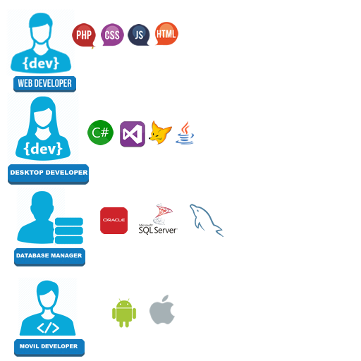

NUESTROS TECNOLOGIA

Slide 7
PORTAFOLIO DE SOLUCIONES
POR SECTOR

Slide 8




CLIENTES DEL SECTOR MINERO AMBIENTAL
EMPRESAS TOP CON AREAS DE CALIDAD
Conocemos…. Solucionamos

Slide 9







Slide 10



SECTOR FINANCIERO
Conocemos…. Solucionamos

Slide 11




Slide 12






SECTOR POLICIAL
Conocemos…. Solucionamos

Slide 13





Slide 14




SECTOR GASTRONOMICO
Conocemos…. Solucionamos

Slide 15


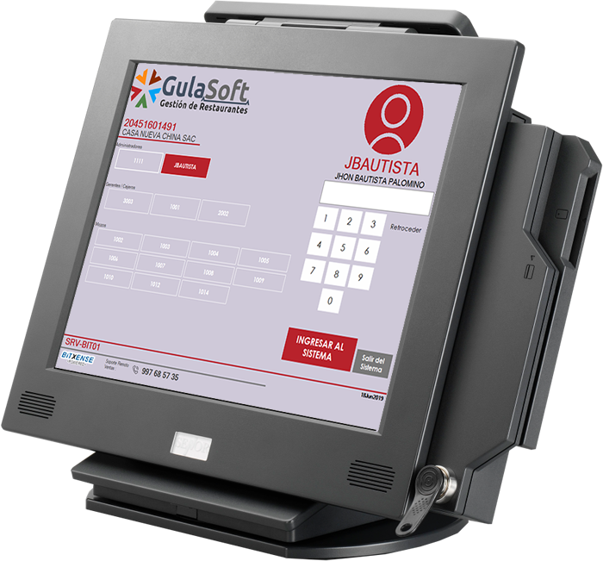
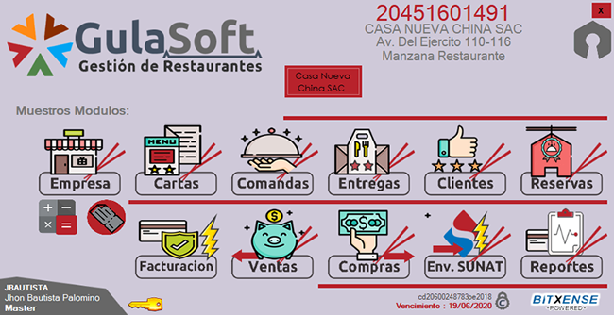


Slide 16


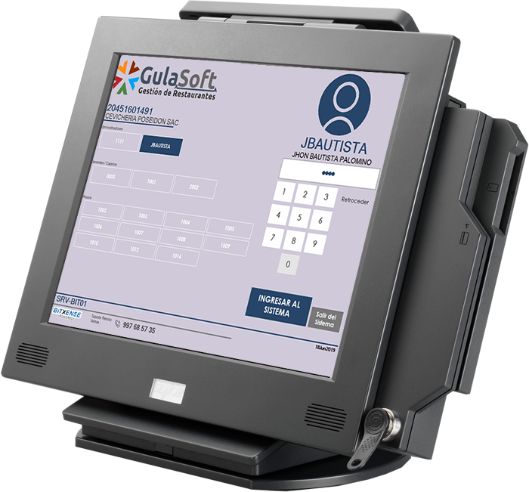
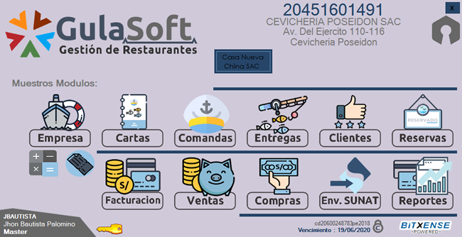


Slide 17




SECTOR TRANSPORTE PUBLICIDAD
Conocemos…. Solucionamos

Slide 18




Slide 19
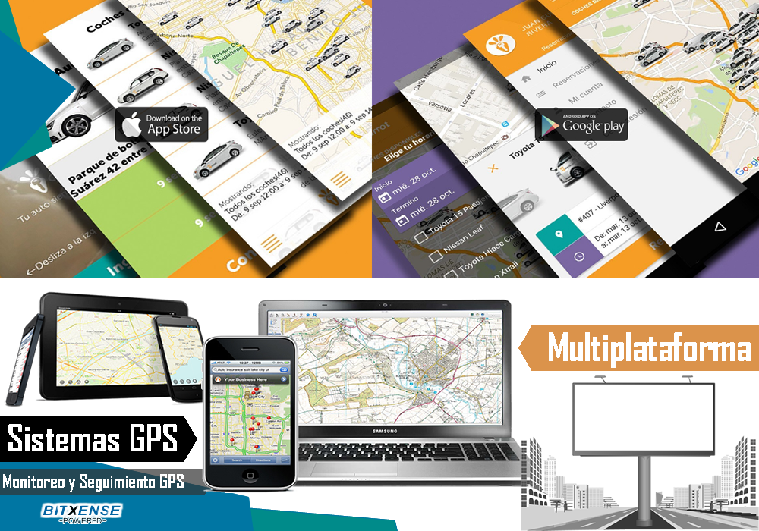

Slide 20




Slide 21




SECTOR SERVICIOS
Conocemos…. Solucionamos

Slide 22
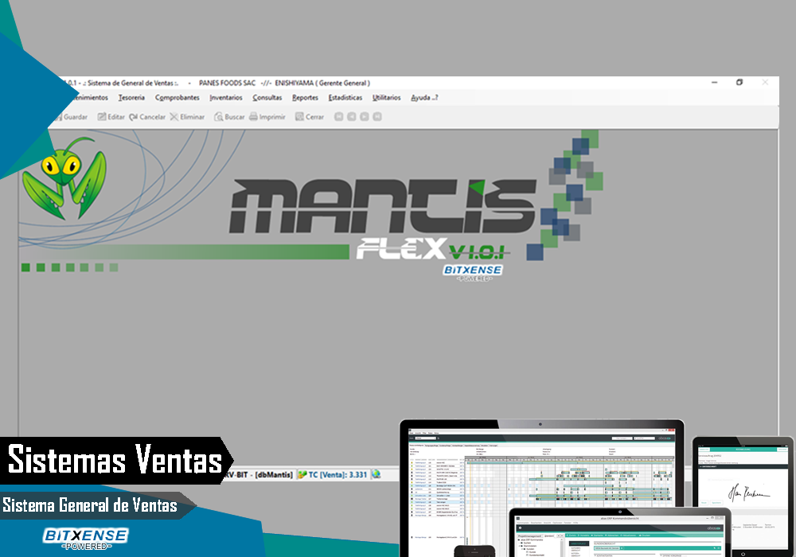


Slide 23

Conocemos…. Solucionamos

Slide 24
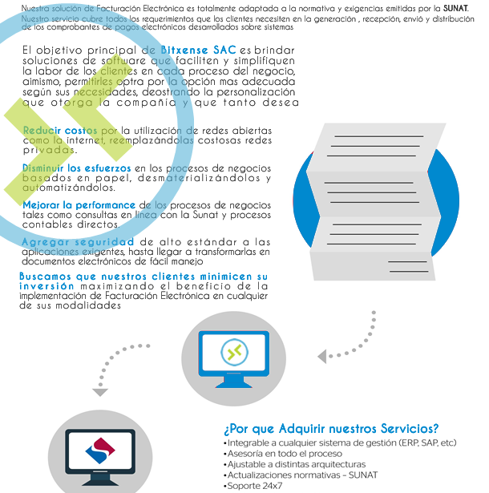

Slide 25
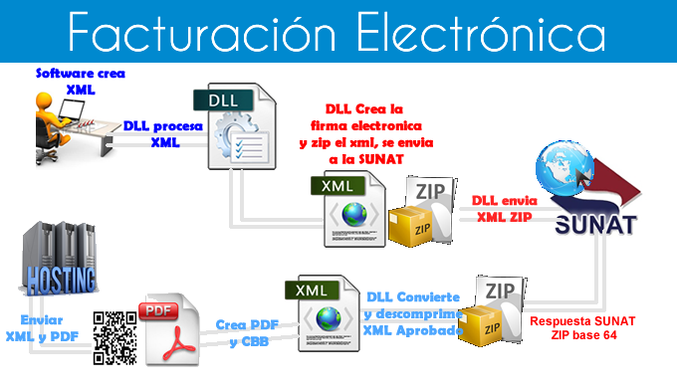
Conocemos…. Solucionamos

Slide 26

Conocemos…. Solucionamos

Slide 27

CLIENTES FACTURACION ELECTRONICA
Conocemos…. Solucionamos

Slide 28


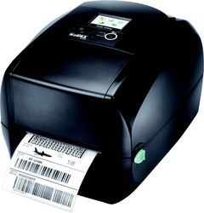
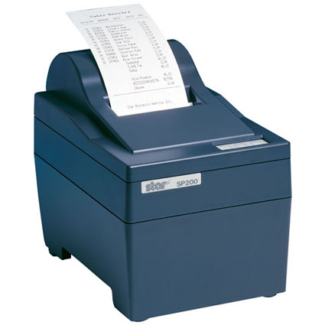

INCURSION TECNOLOGICA
Conocemos…. Solucionamos

Slide 29
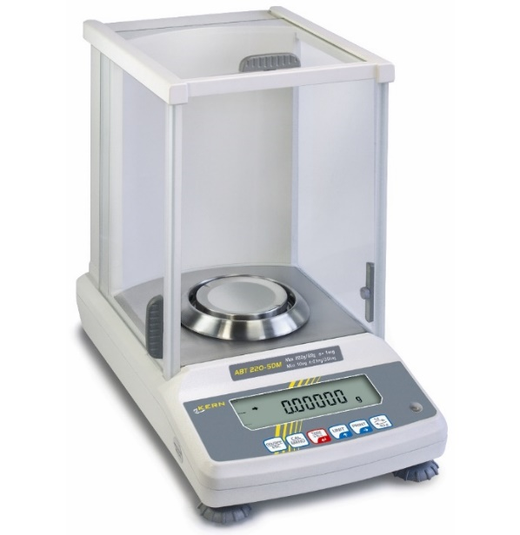

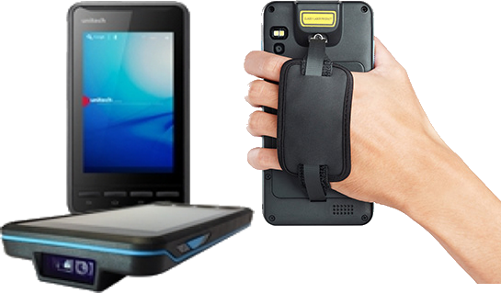

EQUIPOS TECNOLOGICOS
Conocemos…. Solucionamos

Slide 30
Nuestro Ultimo logro tecnológico.
Validación de Comprobantes Electrónicos
SUNAT // OSE

Slide 31
GRACIAS

